Slide 1
У неньки народилося дитя. Дитя моє? Бог дав тобі життя. І щоб ніхто не заподіяв шкоди, Тобі,малесенький громадянине, Бог дав закони нашого народу.

Slide 2
Конвенція – латинське слово.
Це угода , міжнародний договір із певних питань.

Slide 7
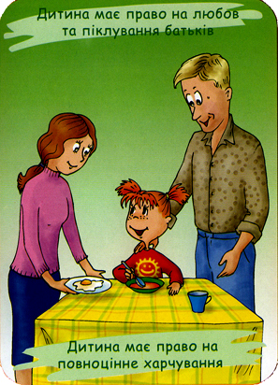

Slide 8
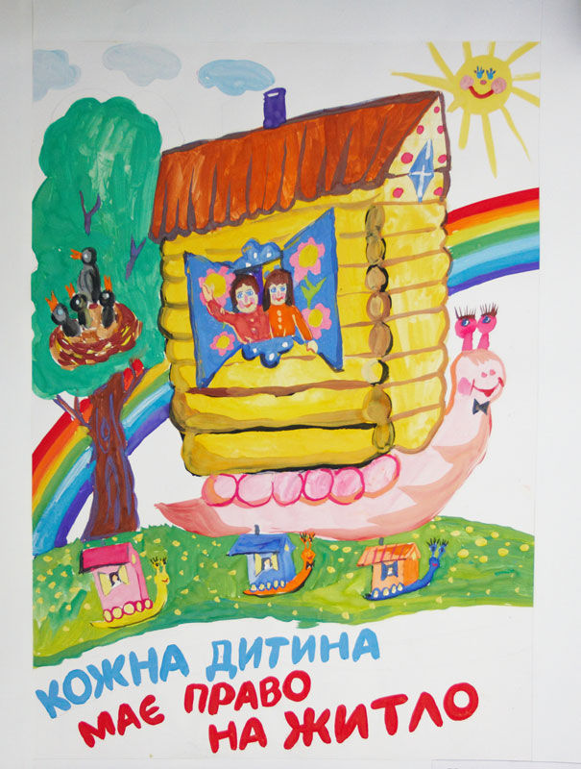

Slide 9
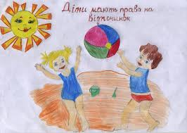

Slide 10
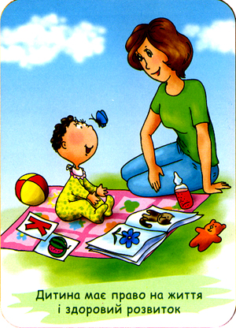

Slide 12
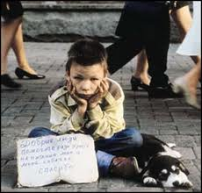

Slide 13
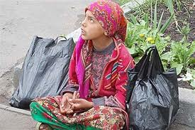

Slide 14
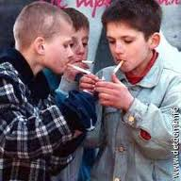

Slide 15
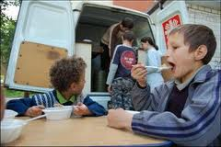

Slide 16
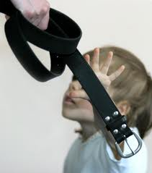

Slide 17
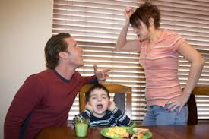

Slide 18
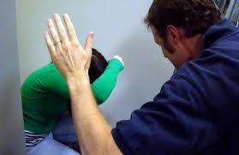

Slide 19
